Slide 1

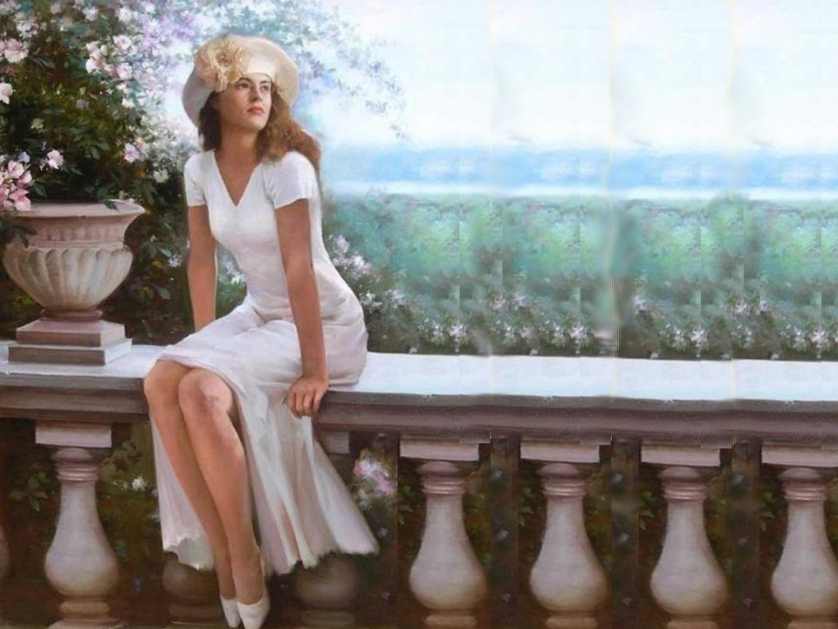




O Melhor

Slide 2
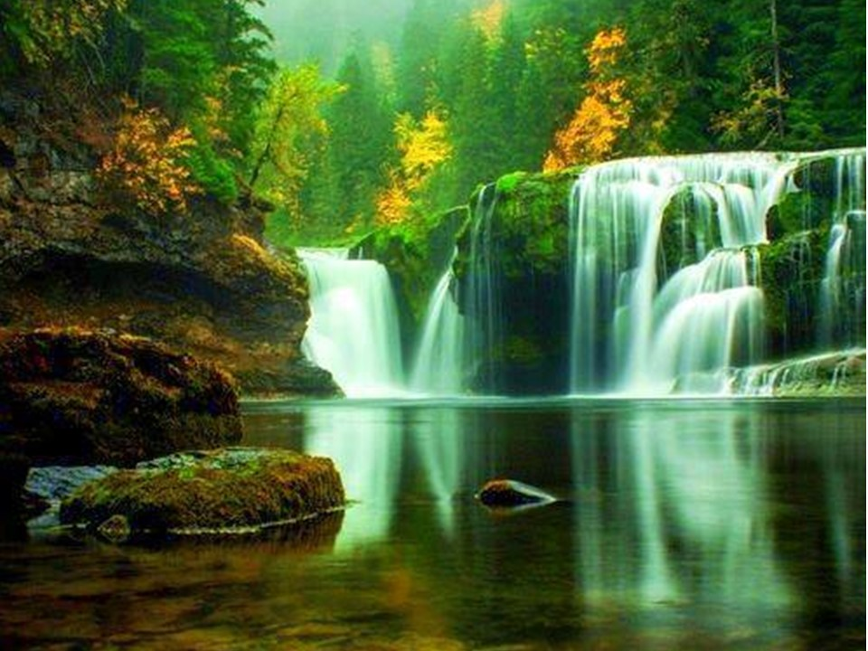
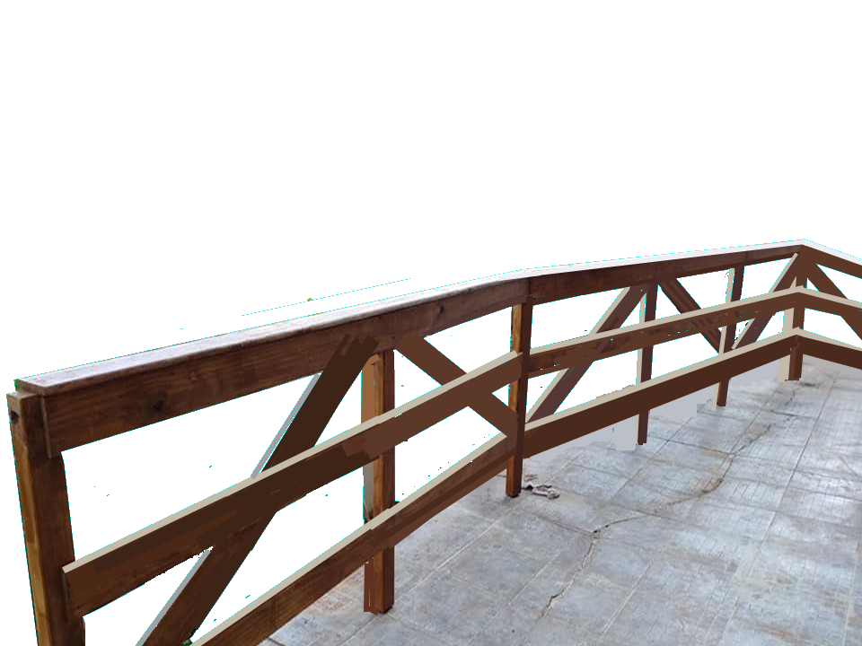
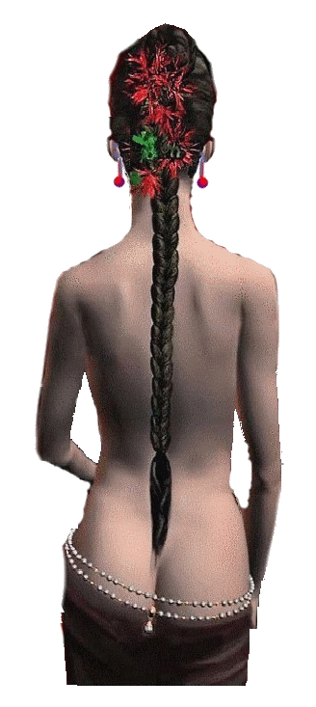
“Quero me encantar mais vezes.

Slide 3
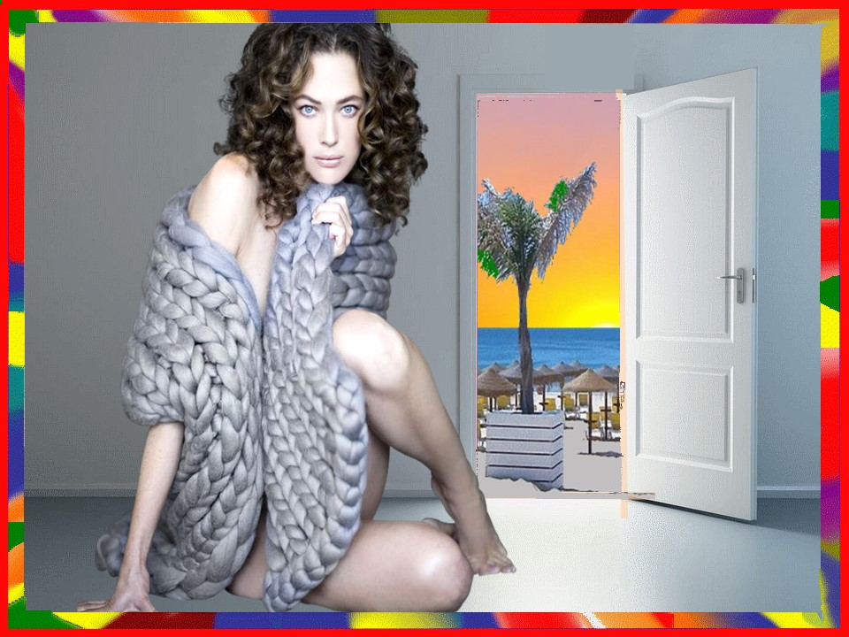
Admirar mais vezes.

Slide 4
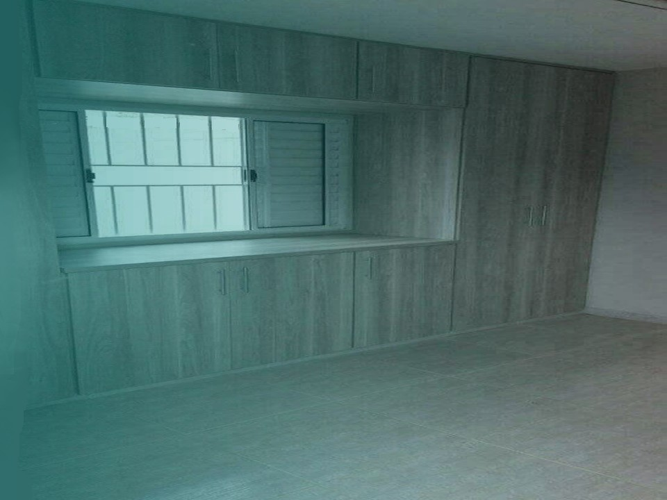
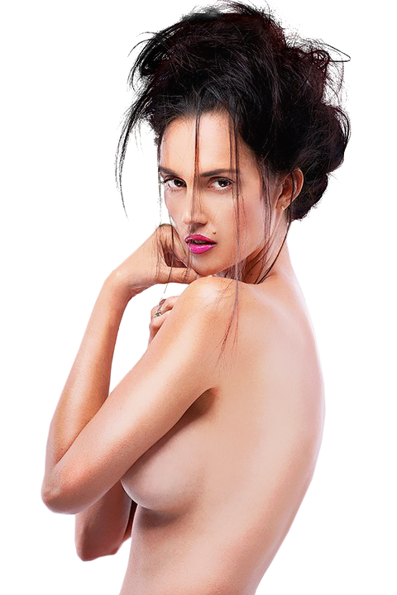
Compartilhar mais amor.

Slide 5

Dançar com a vida com mais leveza,

Slide 6
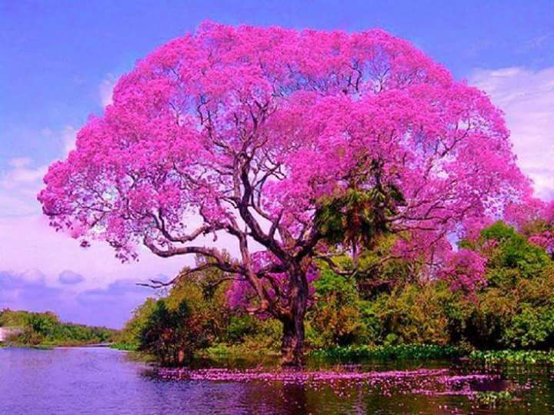

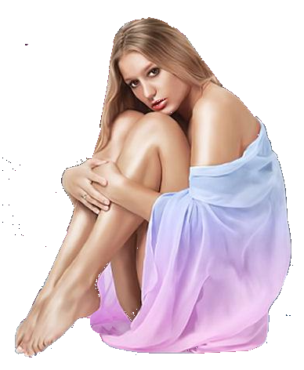
sem medo de pisarmos nos pés uma da outra.

Slide 7


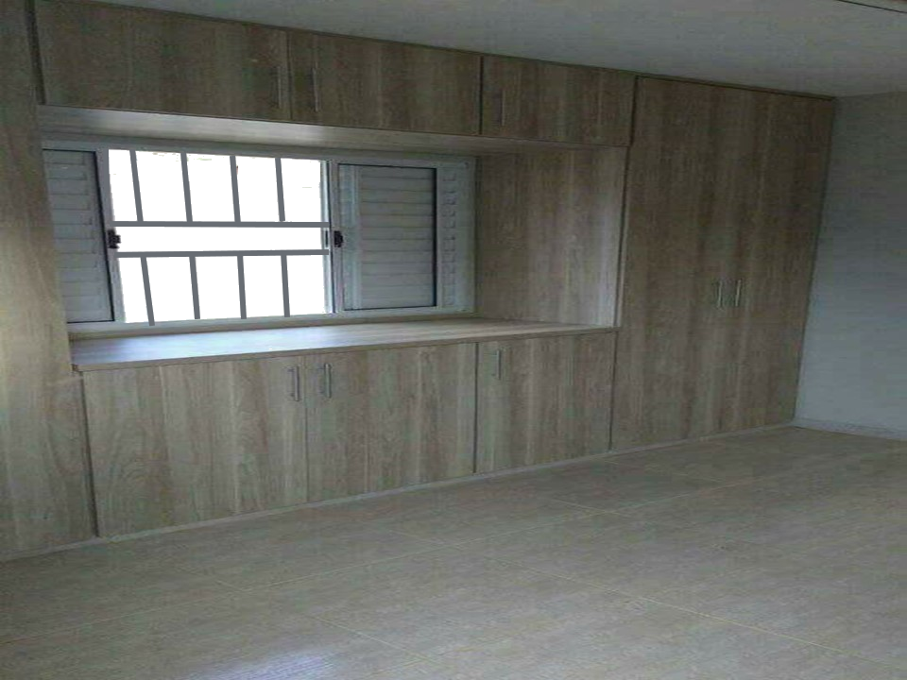
Quero fazer o meu coração arrepiar mais frequentemente

Slide 8
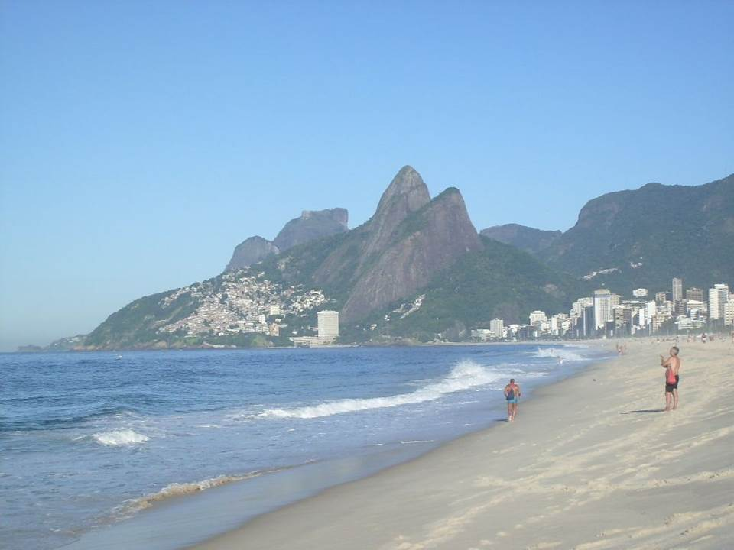
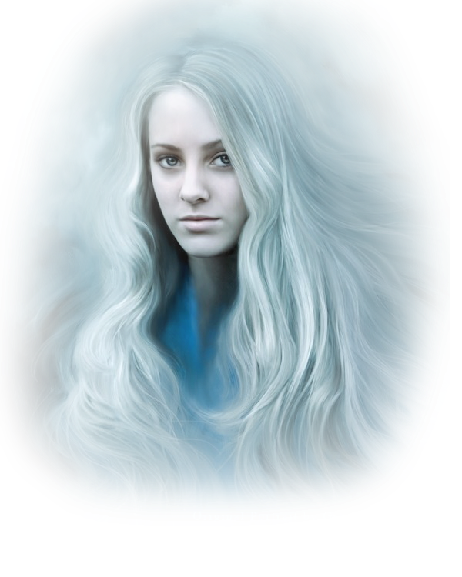
de ternura diante de cada beleza revista ou inaugurada.

Slide 9
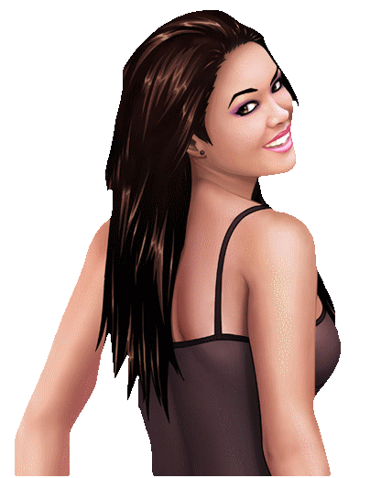
Quero sair por aí de mãos dadas com a criança que me habita, sem tanta pressa.

Slide 10
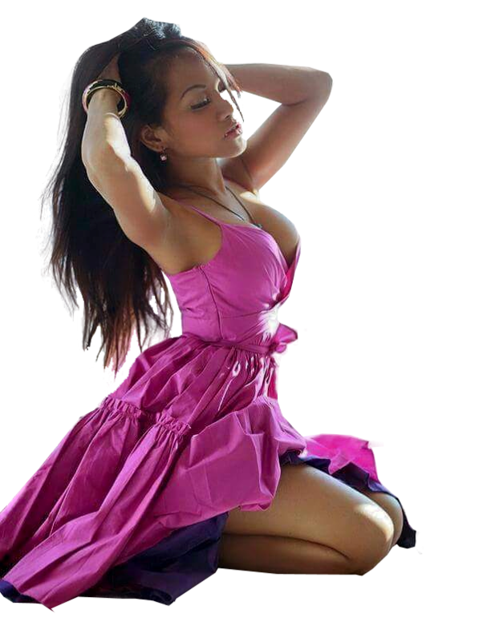

Brincar com ela mais amiúde.

Slide 11
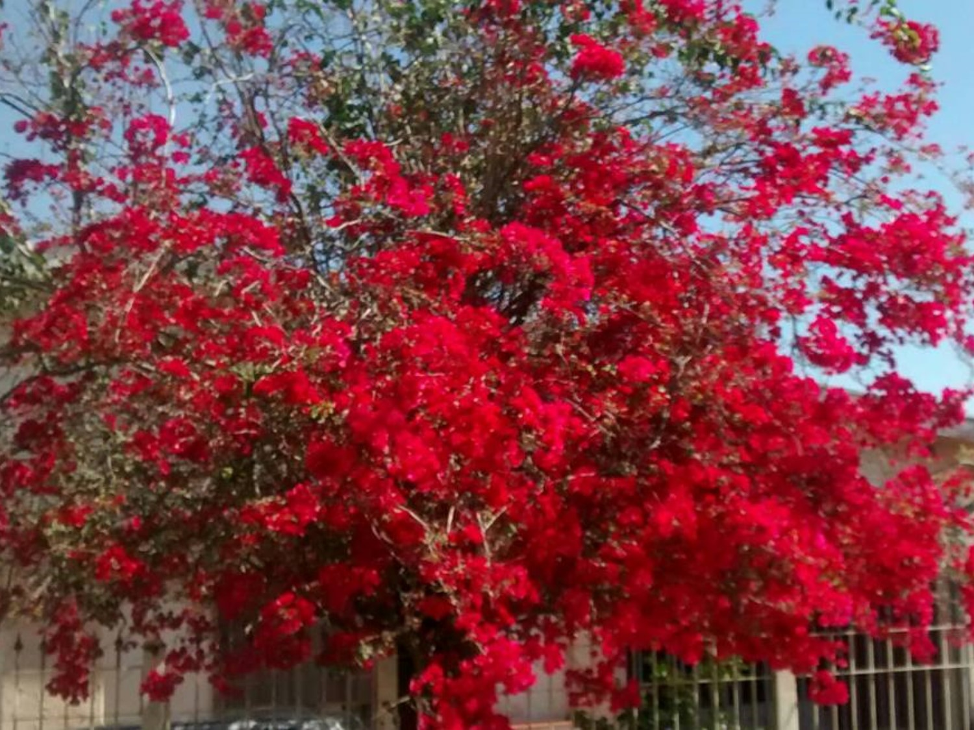
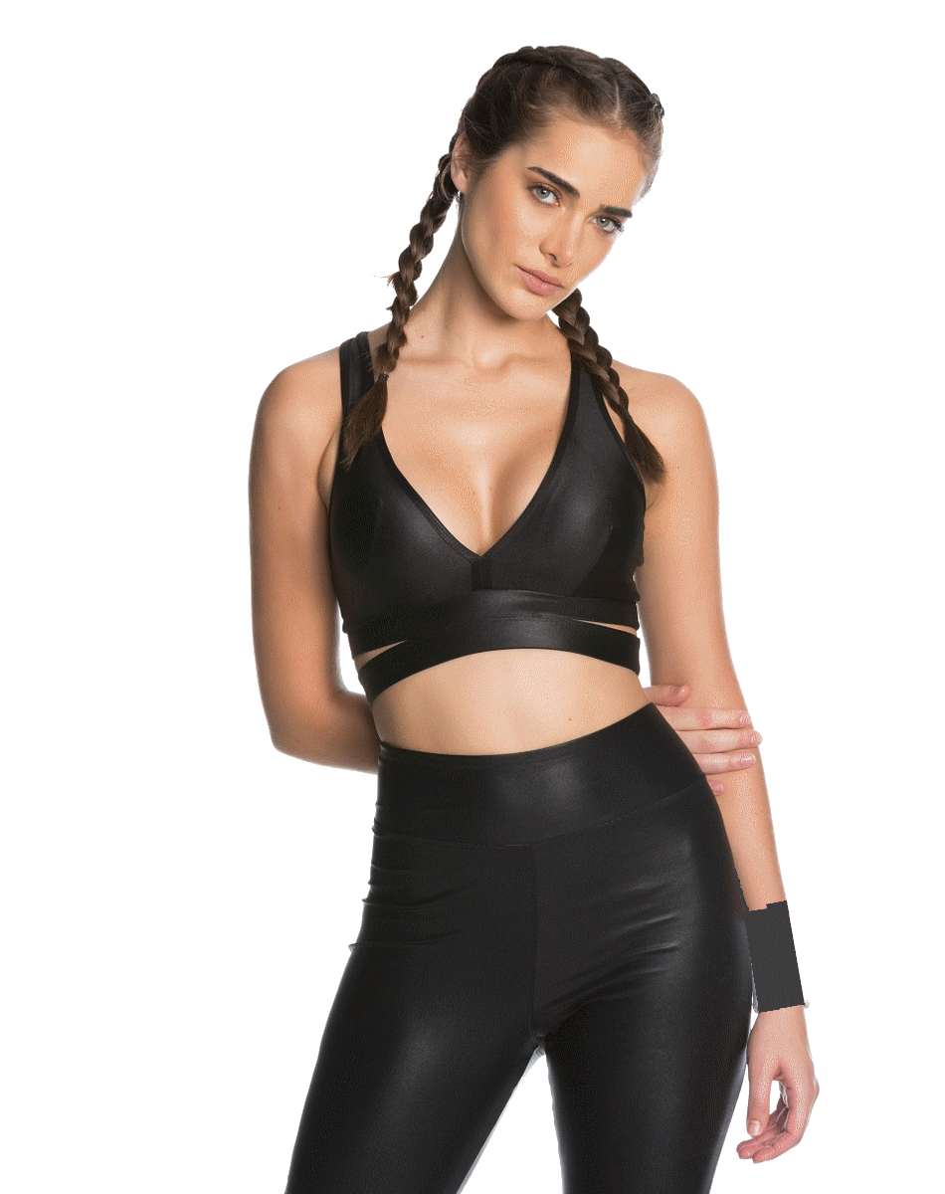

Fazer arte.

Slide 12

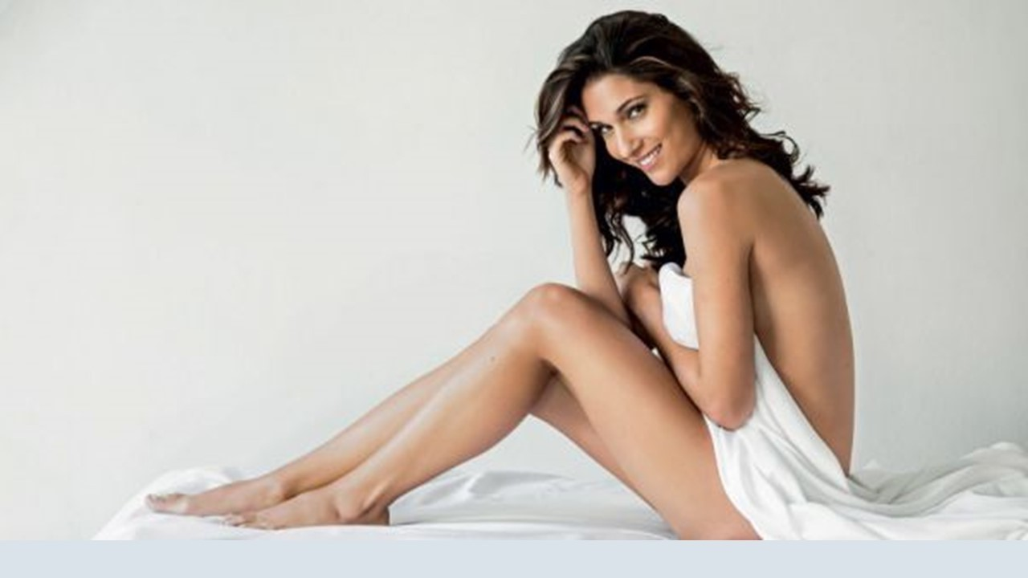
Aprender com Deus
a desenhar coisas bonitas no mundo.

Slide 13
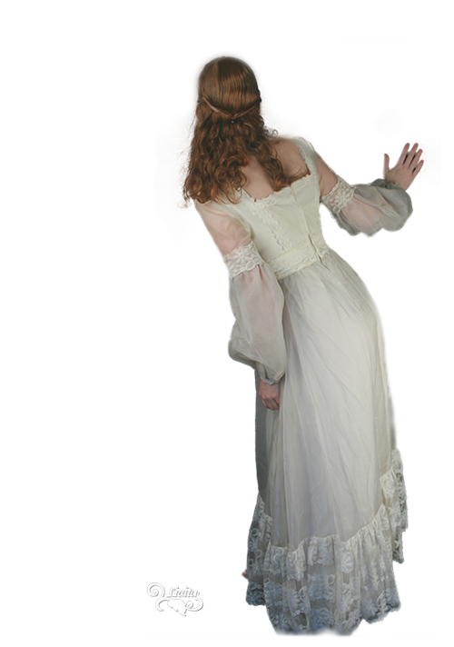
Colorir a minha vida com os tons mais contentes da minha caixa de lápis de cor.

Slide 14
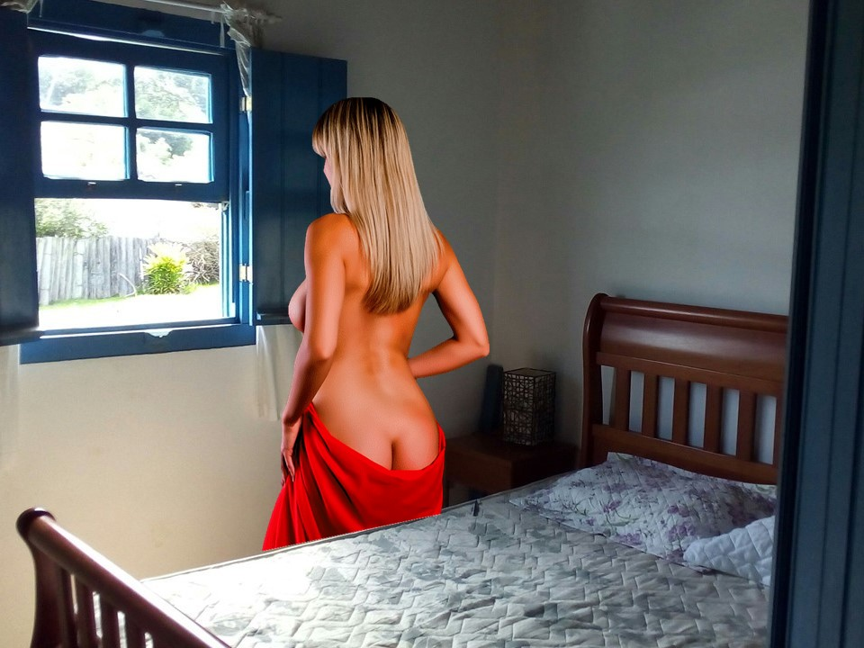
Devolver um brilho maior aos olhos,

Slide 15
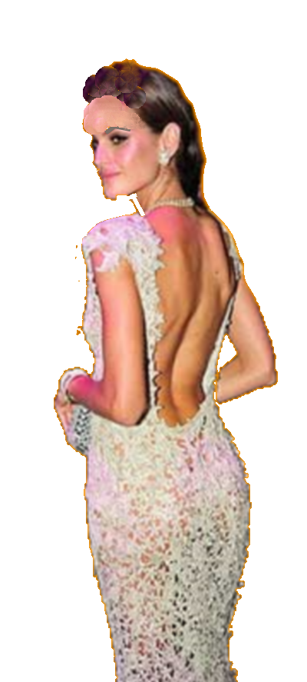

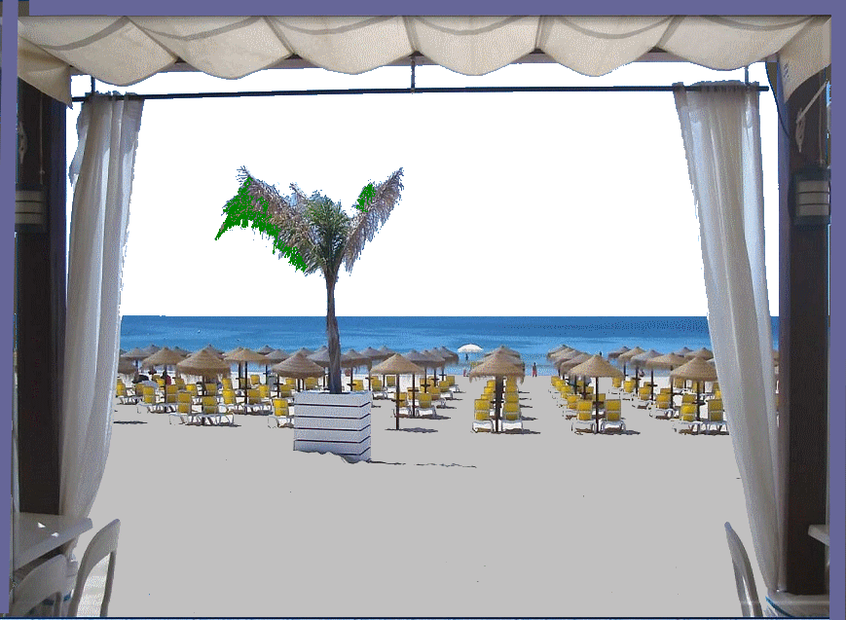
aos dias, aos sonhos,
mesmo àqueles
muito antigos,

Slide 16


Que, apesar do tempo, souberam conservar o seu viço.

Slide 17

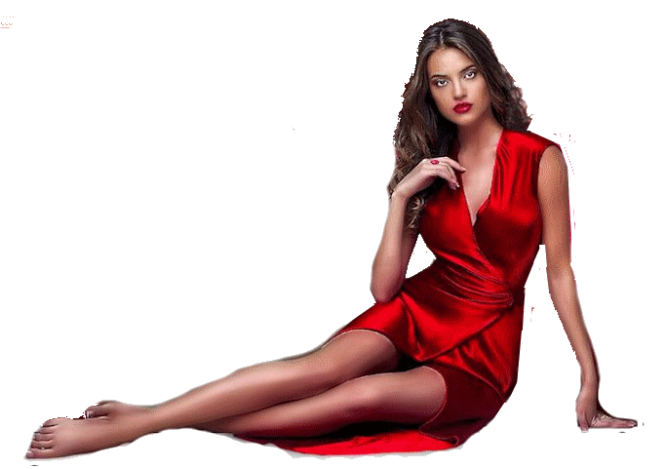
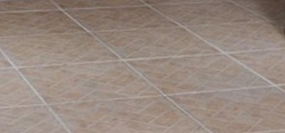
Quero sintonizar a minha frequência com a música da delicadeza.

Slide 18
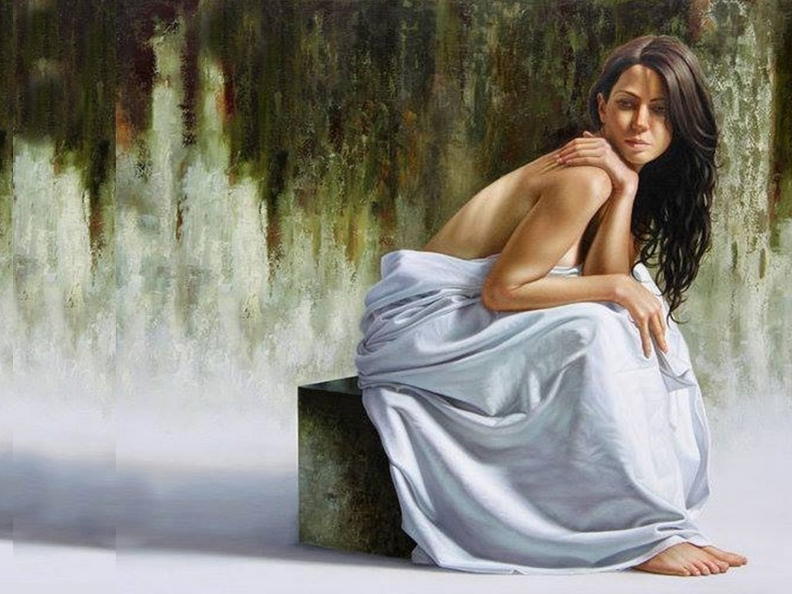
Do entusiasmo.

Slide 19

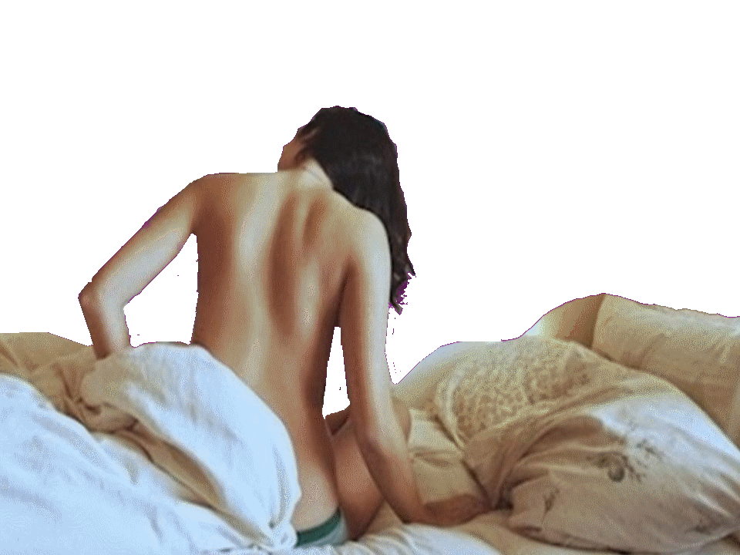
Da fé.

Slide 20
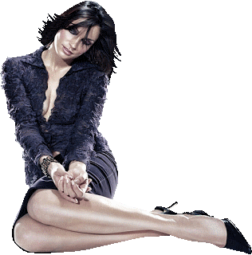
Da generosidade.

Slide 21
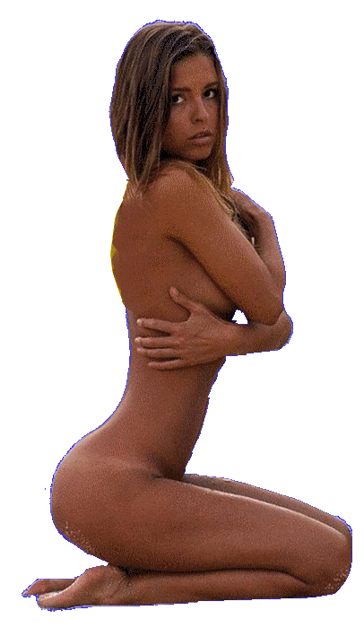

Das trocas afetivas.

Slide 22
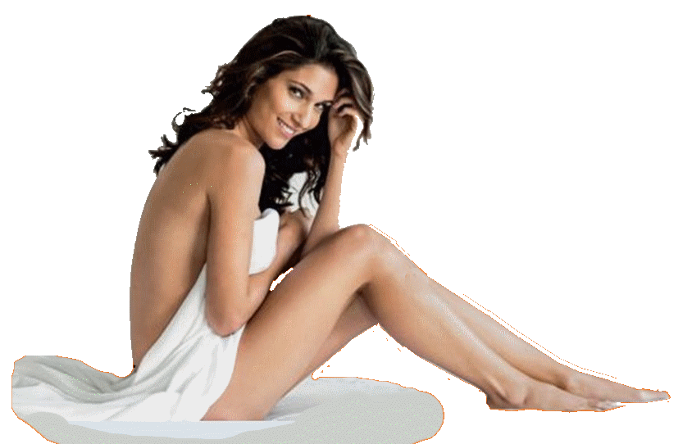
Das alegrias que começam a florir dentro da gente.”

Slide 23
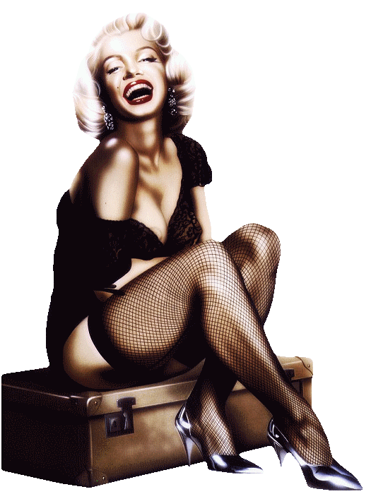
Texto: Ana Jácomo
Imagens: Internet, lindas mulheres
Música: Percy Faith-Love is a Many Splendored things.wav.
Contato: reinaldogp2000@yahoo.com.br
Formatação:Reinaldoslides
Divulgação:www.sergrasan.com
Campinas, 15 de abril de 2018
F I M

